Slide 1
VININDUSTRY
La nostra è un’azienda di medie dimensioni adibita alla coltivazione, produzione e invecchiamento di vini pregiati, situata nell’Oltrepò Pavese.
La nostra ricerca, paziente e meticolosa, è rivolta tanto al passato quanto al futuro: da un lato abbiamo un profondo legame con la riscoperta della tradizione vinicola lombarda, dall’altro la sperimentazione e ricerca dei vini che più si adattano alle nuove esigenze di mercato.

Slide 2
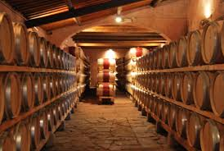
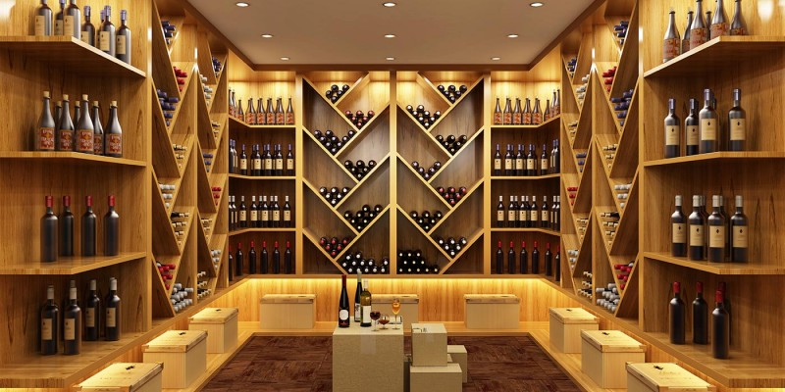
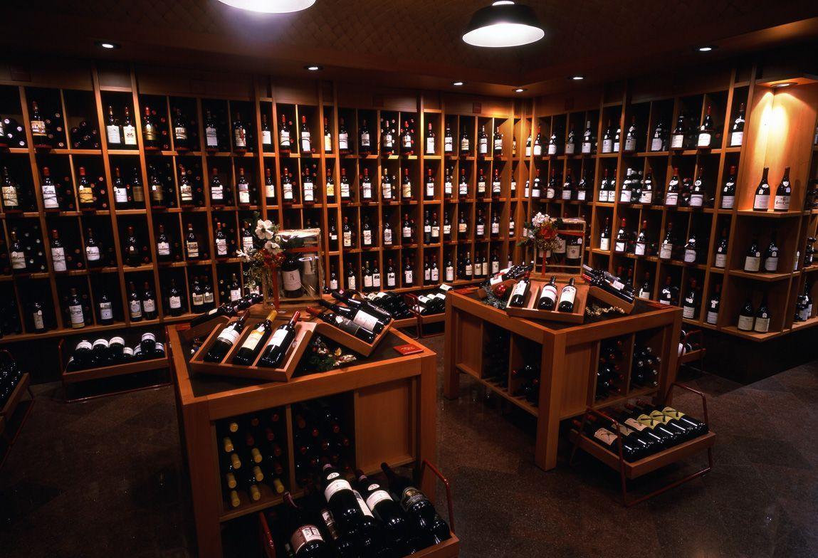
IL NOSTRO VIGNETO
LA NOSTRA CANTINA
IL NOSTRO NEGOZIO

Slide 3
PIANO DI RISCHIO DELL’ AZIENDA
EVENTO RISCHIOSO | AZIONI DI PREVENZIONE | EVENTUALI ASSICURAZIONI | ACCANTONAMENTO FONDI O ALTRO
Rischio furto | Installare telecamere di videosorveglianza, allarmi antifurto e presenza di personale di sicurezza | furto
Rischio di infortunio | Munirsi di scarpe antinfortunistiche, cuffie, mascherine, guanti e occhiali protettivi e utilizzare scale portatili | infortunio
Rischio di incendio | Installare allarmi antincendio e utilizzare materiali ignifughi | incendio
Rischio incidenti (mezzi, catena montaggio etc..) | Formazione degli addetti con corsi di sicurezza e sensibilizzare gli autisti a rispettare gli orari di riposo | Sui beni e infortunio
Concorrenza |  |  | Fondo per ricerca e sviluppo
Danni alla salute | Controllo di filiera | RC verso terzi

Slide 4
EVENTO NEGATIVO
In seguito alla vendita del nostro vino più pregiato, si sono verificati casi di avvelenamento e intossicazione di un centinaio di persone provenienti dal Nord Italia.
I clienti dell’azienda hanno verificato sintomi tipici di avvelenamento da metanolo come vertigini, dolore addominale, nausea etc.
A causa di questo evento sono state aperte delle indagini condotte dai carabinieri del NAS e dalla procura.
Nel frattempo abbiamo fatto il possibile per risolvere l’inconveniente e risarcire tutti i danni causati a terzi.
In seguito alle indagini svolte, è emerso che la nostra azienda di vini è stata vittima di una frode da parte di un lavoratore dipendente di un’azienda concorrente, è stata scagionata l’azienda dall’accusa di colpa grave.
Rimane però in carico la negligenza.
Previdentemente il nostro Risk Manager aveva previsto l’RC verso terzi, ma a causa della frode abbiamo riscontrato un forte calo delle vendite.

